Slide 1
防洪风险图制作平台的设计与实现
研究生： 兰翔 GS0421748
指导老师：宋友 潘海侠 马建明
Notes:
各位老师，上午好，我的论文的题目是“防洪风险图制作平台的设计与实现”

Slide 2
内容
研究背景及意义
系统需求和需解决的主要技术问题
风险图制作平台的总体方案
风险图制作平台的关键技术
试运行及评估
总结
Notes:
我主要从下面六个方面来介绍我的论文的情况

Slide 3
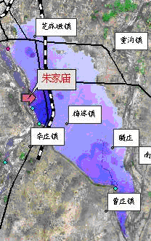
研究背景及意义
洪水风险图就是洪泛区发生可能的超标准洪水时，区域各处的水力特征标示图，反映了洪泛区各处在遭受超标准洪水时的危险程度，是洪泛区各处洪水灾害的危险程度平面标示图
Notes:
洪水风险图就是洪泛区发生可能的超标准洪水时，区域各处的水力特征标示图，比如图中这样用颜色标明区域各处的淹没情况

Slide 4
研究背景及意义
水利部“十一五”规划中明确提出“建立以风险管理为核心的洪水管理制度，编制洪水风险图，完成七大江河干流重点地区、重点蓄滞洪区和重要防洪城市的洪水风险图编制。”，风险图制作平台的成功实现将有力的推动此项计划的实施
Notes:
我们这个项目主要是水利部“十一五”规划明确提出建设全国性的风险图的背景下进行的

Slide 5
现状---缺少一体化的软件支持
制作过程比较成熟：区域边界提取、网格剖分、模型前处理、模型控制与计算、模型后处理等
目前没有一套软件能完整支持制作的五个阶段，各阶段分离，制作效率较低
与GIS系统结合不好
Notes:
风险图制作的支持软件的现状主要可以归纳为三点

Slide 6
系统需求---主要功能
用一套软件支持风险图制作的五个阶段
各阶段使用统一的风险图模型，形成流水线工作，提高风险图制作效率
平台应能与GIS系统方便衔接
Notes:
新平台的主要功能需求如下

Slide 7
系统需求---非功能
单一模型计算的风险图单元数目在20万以上
系统可连续运行10*24小时以上
Notes:
非功能的需求主要是要求支持的风险图规模比较大，另外一点就是要求系统可持续运行10*24小时以上

Slide 8
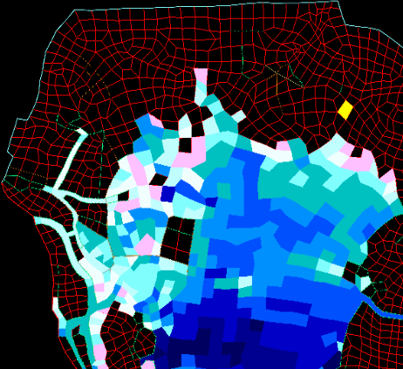
主要技术问题
适用于风险图制作各阶段的风险图网格对象模型
大规模网格的编辑
大规模网格的展示
Notes:
针对需求与现状，我们确定的新平台主要要解决的技术问题有三类

Slide 9
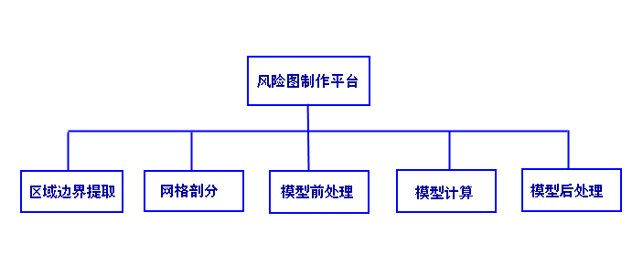
总体方案---功能结构图
Notes:
因为制作过程是成熟的，新平台从功能上也由五个阶段构成，边界提取由一个人完成，网格剖分由一个人完成，我主要负责整个平台的集成与其它三个阶段的功能的设计与实现

Slide 10
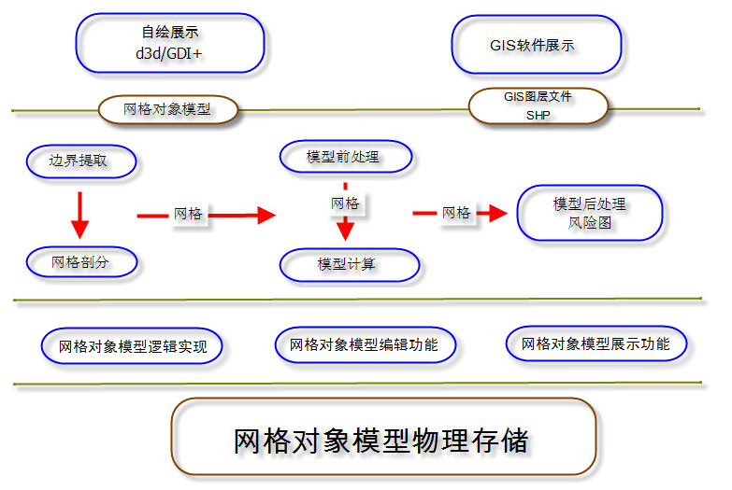
总体方案---层次结构
管道---过滤器
Notes:
系统总体上分为四个层次：持久存储层、公共服务层、逻辑功能层、表现层。

Slide 11
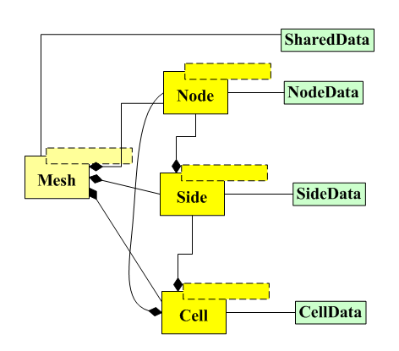
关键技术---风险图对象模型
网格对象由几何图元与属性数据组成
几何图元数据结构固定
属性数据结构变化
一套模型表示边界、几何、计算、GIS图层等网格

Slide 12
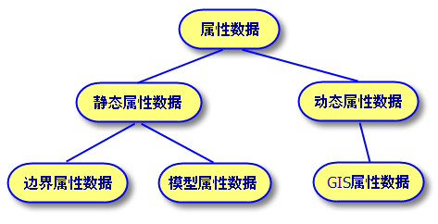
关键技术---变化的属性数据
Notes:
属性数据结构是变化的，具体说，属性数据可分为

Slide 13
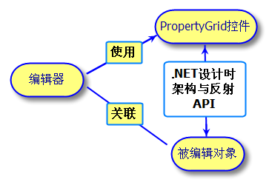
关键技术---大规模网格的编辑
属性数据结构变化的问题
  基于.net设计时架构，利用.net reflection与定制设计时接口技术
  Reflection主要用于数据结构在平台里定义的属性数据，即静态属性数据
  定制设计时接口主要用于数据结构由外部文件描述的属性数据，即动态属性数据

Slide 14
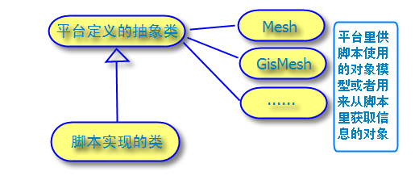
关键技术---大规模网格的编辑
大规模的问题
  叠合GIS图层提供批量信息
  采用嵌入C#脚本，直接存取各类网格对象模型来实现批量编辑

Slide 15
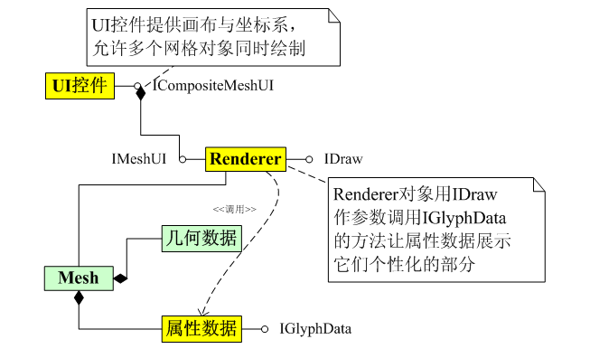
关键技术---大规模网格的展示
属性数据结构变化的问题
  渲染层提供基础图形图像渲染功能
  属性数据使用基础渲染功能绘制自身

Slide 16
关键技术---大规模网格的展示
大规模的问题
  建立空间索引
    直接空间占用表示
    四叉树
  视口剪裁
  利用硬件渲染（GPU计算，D3D接口）

Slide 17
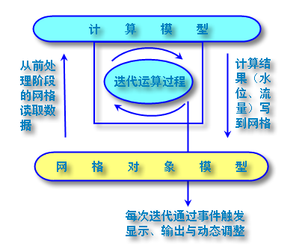
关键技术---抽象计算模型
黑板系统
Notes:
对于计算模型来说，网格对象模型可以看成是黑板系统，经过前面的阶段，黑板上包含了计算所需的信息，在计算过程中，计算型再往黑板写入信息

Slide 18
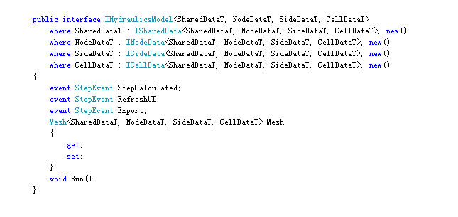
关键技术---抽象计算模型
Notes:
这是抽象计算模型的接口，主要有三部分，每次迭代的通知事件、读写信息的网格对象模型与迭代运算过程

Slide 19
试运行及评估
沂河左堤洪水风险图编制项目
试运行项目覆盖风险图制作全部阶段，涉及各主要设计功能的使用
经过试运行项目的检验，认定风险图制作平台从功能到性能、从易用性到可扩展性，各方面均实现了预期的目标

Slide 20
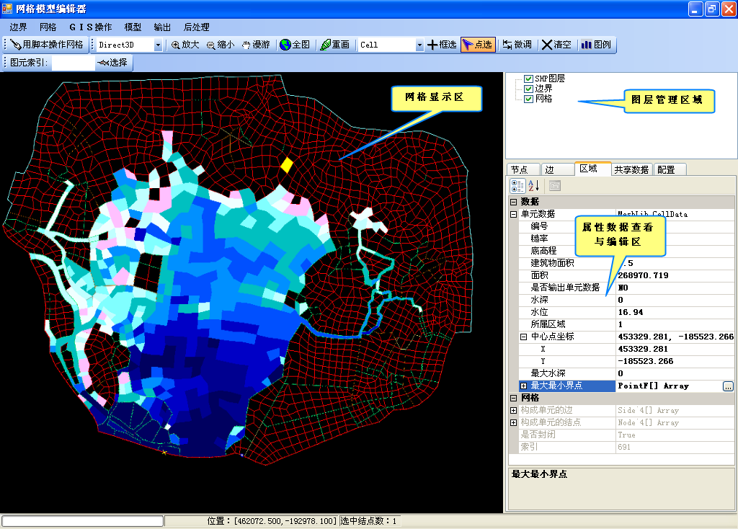
试运行及评估

Slide 21
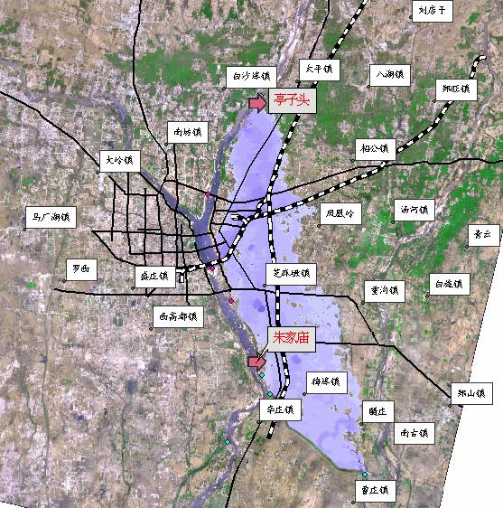
试运行及评估

Slide 22
总结
我的工作
设计总体架构与核心技术解决方案
设计与实现模型前处理、模型计算与模型后处理三个阶段的功能
负责整个平台的集成
参与试运行项目的实施
独立编写代码量32000多行

